Slide 1
认识电脑

Slide 2

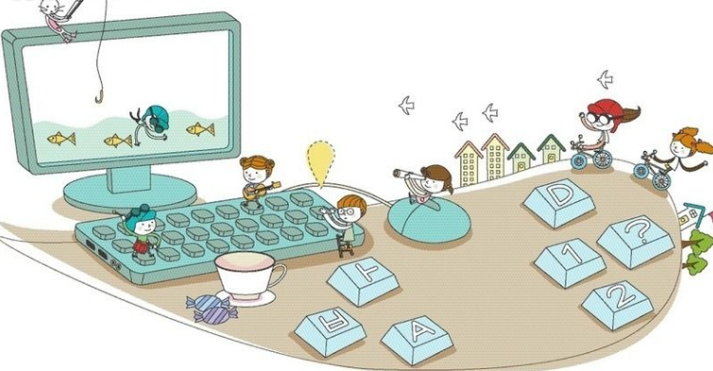

身边的电脑

Slide 3
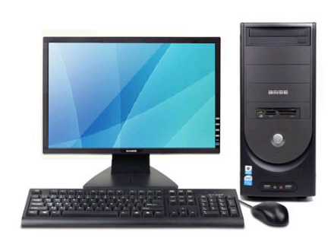
电脑组成
显示器
主机
键盘
鼠标

Slide 4

开关

Slide 5
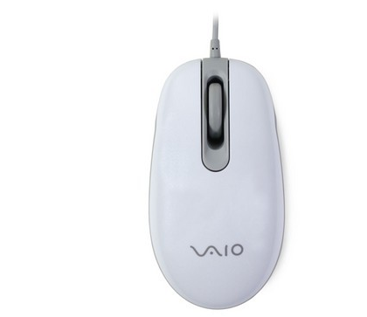
鼠标
左键
右键

Slide 6
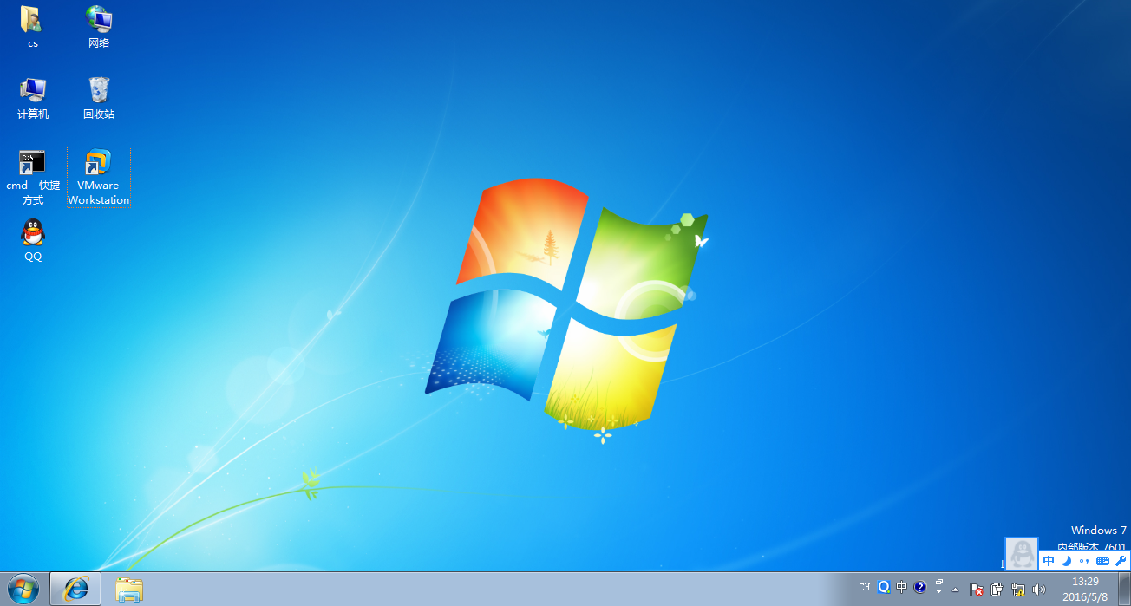
桌面

Slide 7

作业
找到小企鹅图标
拖动它到右上角

